Slide 1
Paulay Ede: Az ember tragédiája

Slide 2
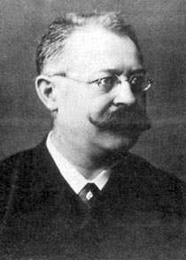
A rendező: Paulay Ede
1836. március 12-én született Tokajban, szülei akarata ellenére az egyházi pálya helyett a színészi karriert választotta ami egész életét befolyásolta.
1868-ban sikeres színészi pályafutása után Radnótfáy Sámuel a Nemzeti Színház rendezőjévé nevezte ki. Rendezői karrierje során színpadra vitte többek közt a Bánk Bánt valamint Az ember tragédiáját is.

Slide 3
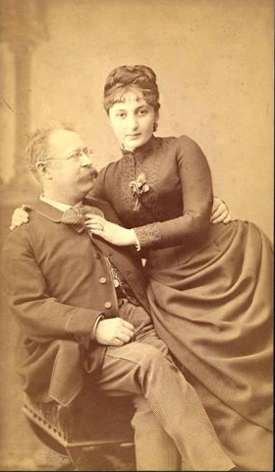
1877-ben drámai főrendező lett. Ezt követően élete nagy részét színi iskolai tanításnak szentelte. Nemzetközi tekintélyt nyert el munkásságával
1881-ben még a Ferenc József-rend lovegkeresztjét is.
1849. március 12-én elhunyt.

Slide 4
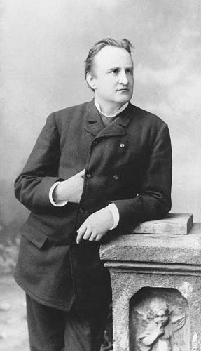
A színdarab szereposztása
Ádám szerepében
Nagy Imre (1849 – 1893)
Kossuth Lajos keresztfia.
Egész életét a színészkedésnek szentelte
A vígszínház szerződött színésze

Slide 5
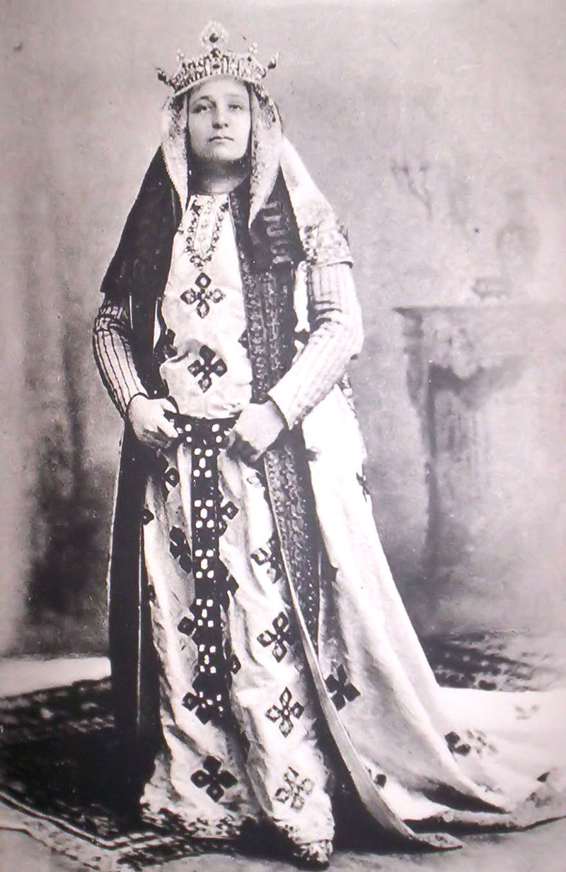
Éva szerepében:
Jászai Mari (1850 – 1926)
A magyar színművészet egyik leg elismertebb és jelentős alakja
Több mint 300 szerepet játszott élete során
A Nemzeti Színház illetve a Vígszínház szerződött színésze volt.

Slide 6
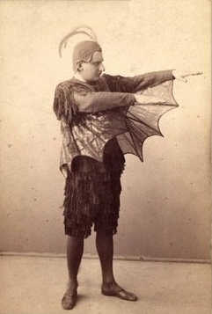
Lucifer szerepében:
Gyenes László (1857 – 1924)
Színakadémia magasan elismert diákja volt.
A Nemzeti Színház szerződött színésze

Slide 7
A színdarab jelentőssége
A Paulay Ede féle Az ember tragédiája rendezés a mű első színpadi megvalósítása, amelynek bemutatására a Nemzeti Színház színpadán kerül sor 1883. szeptember 23-án.
„A magyar irodalom egyik legszebb terméke, büszkesége oly alakban kerül most a közönség elé, a milyenről szerzője aligha álmodott valaha.” – Írta a Vasárnapi újság névtelen szerzője az ősbemutató után 2 nappal.

Slide 8
A darab első előadása akkora sikert aratott hogy a rendező haláláig 1894-ben 97 szer került színpadra.
A darab napjainkig megtalálható a színházak műsorán más rendezők feldolgozásában, nyugodtan kijelenthető hogy Madách Imre műve az egyik legtöbbször színpadra állított Magyar dráma.
A új Nemzeti Színház nem véletlen okból nyitóelőadásának tűzte ki a darabot műsorjára Szikora János rendezésében 2002-ben.

